Slide 1


Bat Viewer
Lorenzo Pannone
Pasquale Riello

Slide 2
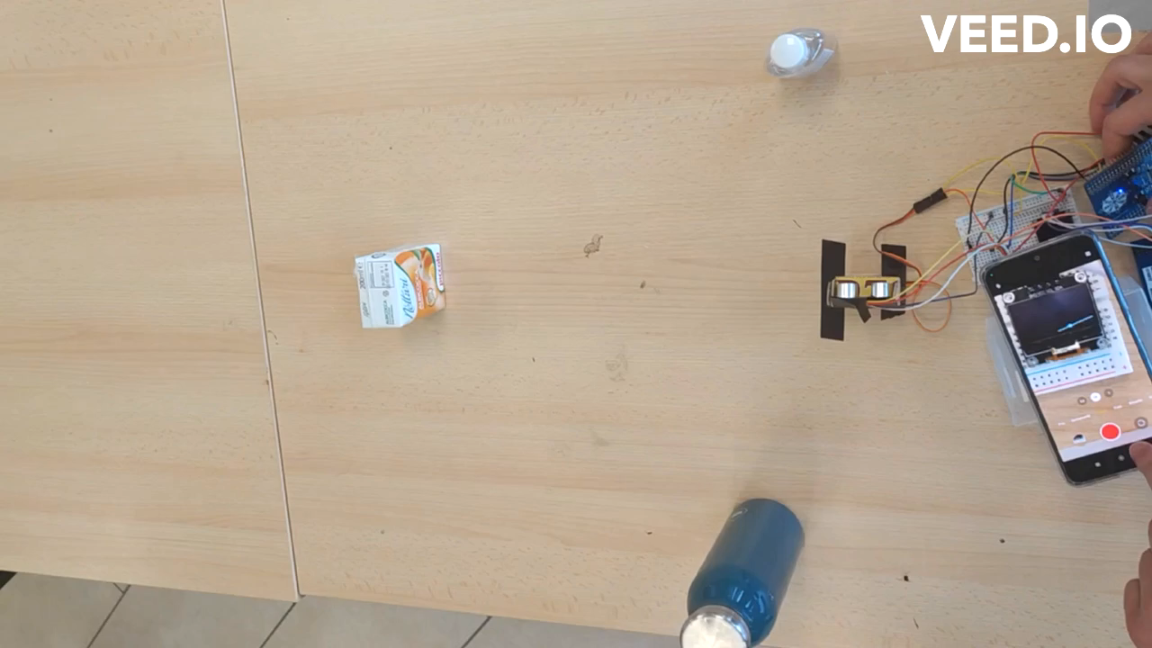
Video

Slide 3
Obiettivi e specifiche
Si vuole progettare un dispositivo in grado di scansionare l’ambiente di fronte a sé per individuare eventuali ostacoli
Si vuole progettare un altro dispositivo che visualizza a video i risultati della scansione in corso
Si vogliono trasmettere i dati rilevati dal primo dispositivo al secondo

Slide 4
Scelte progettuali
Si sceglie di usare la comunicazione seriale per la trasmissione delle informazioni tra i due dispositivi
Si sceglie di utilizzare un sensore ad ultrasuoni per il rilevamento di ostacoli
Si sceglie di utilizzare un servomotore che muove il sensore a ultrasuoni per scansionare l’ambiente di fronte da più angolazioni (-90°,+90°)
Si sceglie di utilizzare un display OLED per la visualizzazione della scansione a video
Si sceglie di visualizzare a video solo l’area distante a 50 centimetri dal sensore al fine di rendere più evidenti le differenze di posizione tra gli ostacoli
Si sceglie di utilizzare due schede STM32F Discovery

Slide 5
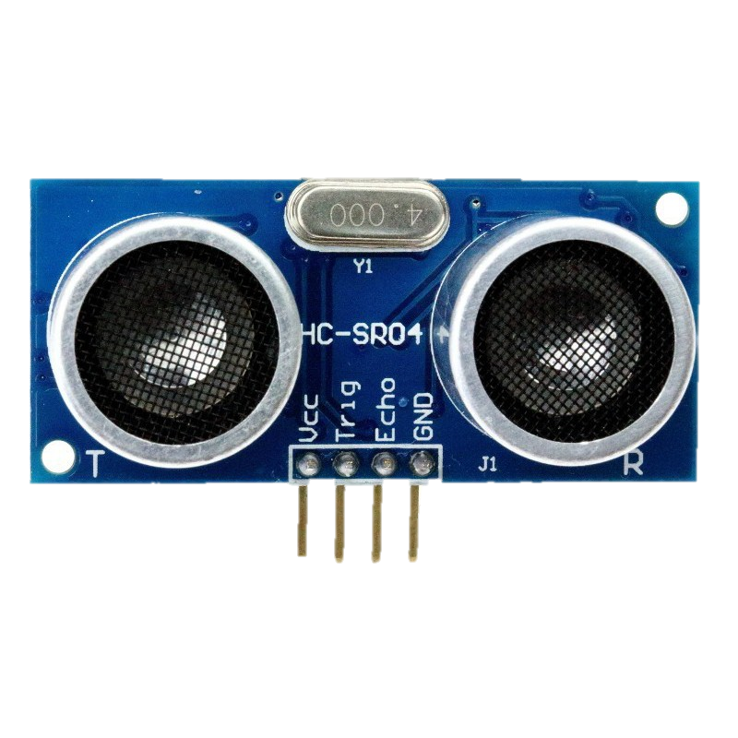
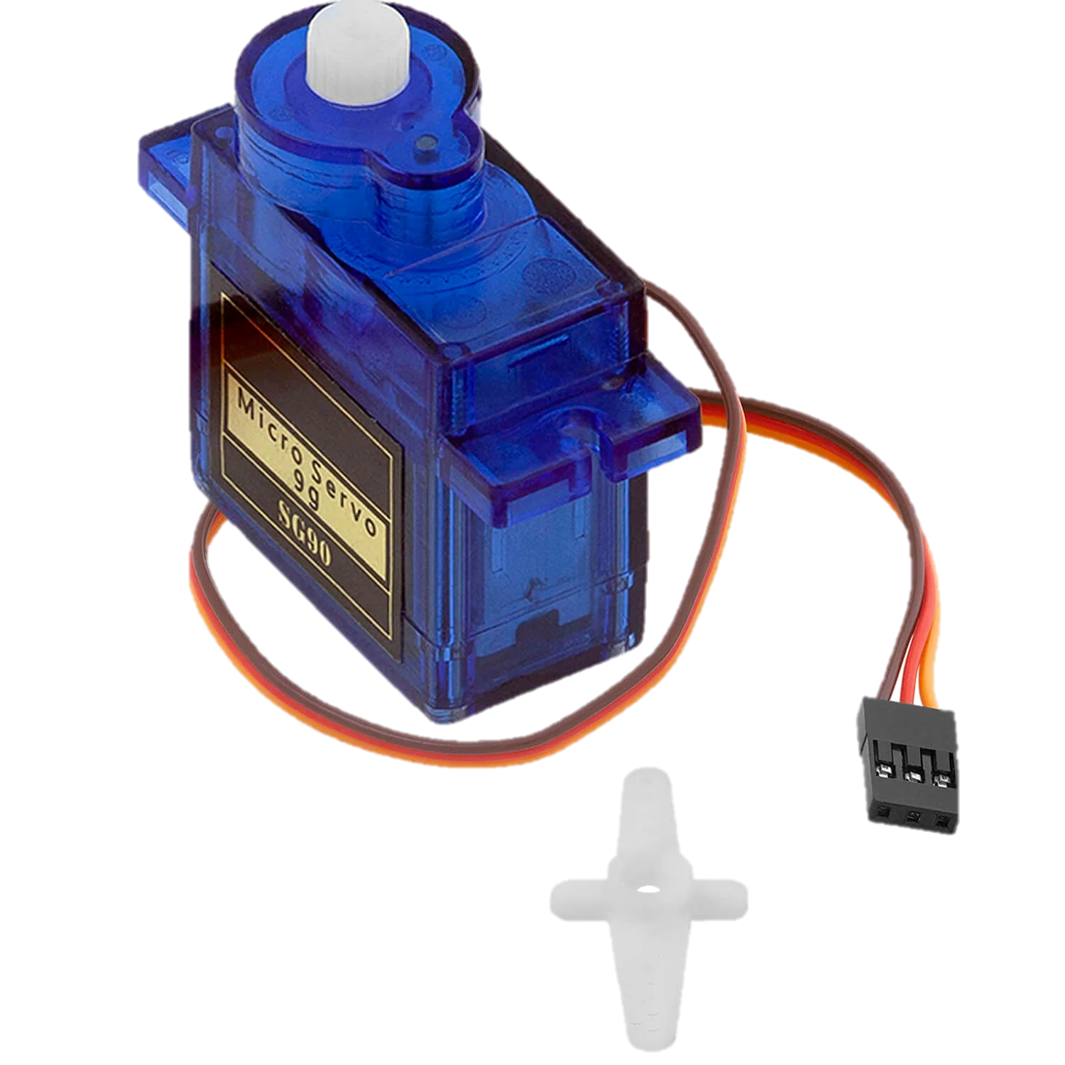
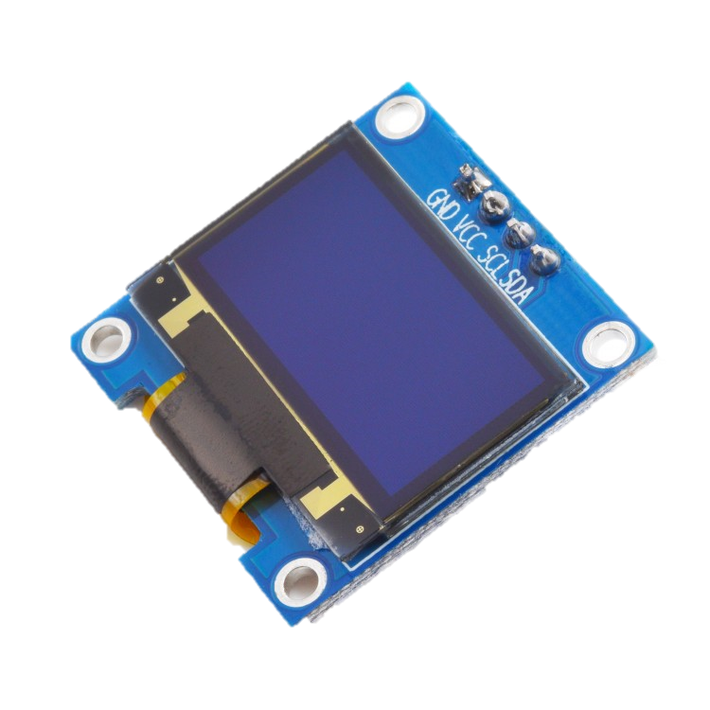
Sensori e attuatori utilizzati
Sensore di distanza a ultrasuoni
HC-SR04
Servomotore
SG90
Display OLED
SSD1306

Slide 6
Primo dispositivo: Sonar
Sensori

Slide 7
Sensore di distanza a ultrasuoni
Il dispositivo adottato è un sensore a ultrasuoni HC-SR04
È in grado di rilevare ostacoli distanti da 2 centimetri a 4.5 metri con un angolo al massimo di 15°
L’interfaccia si compone di due pin:
Trig: segnale di input
Echo: segnale di output
Si alimenta a 5 Volt sul pin Vcc e si collega a massa il pin GND

Slide 8
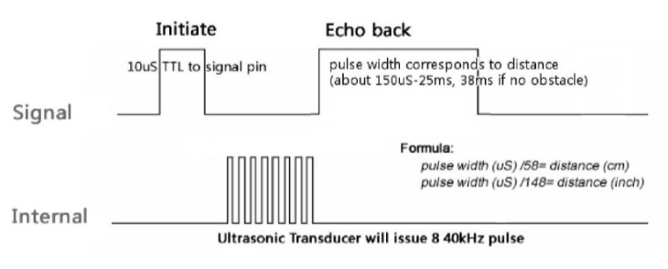
Funzionamento sensore
Si invia in input sul pin di trigger un’onda quadra di durata 10 microsecondi
Internamente il sensore genera ultrasuoni ad alta frequenza verso l’esterno
Il sensore riceve il segnale prodotto riflesso in un certo istante di tempo
Alza il pin di echo producendo un’altra onda quadra di durata proporzionale alla distanza dell’ostacolo rilevato

Slide 9
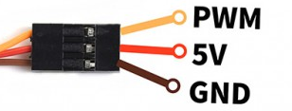
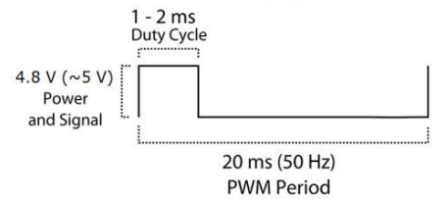
Servomotore
Il dispositivo adottato è un servomotore SG90
L’angolo di rotazione è dato dal segnale PWM in ingresso: esso deve avere una frequenza di 50 Hz (cioè un periodo di 20ms)
Il Duty Cycle di tale segnale stabilisce l’angolo di rotazione:
0.5ms => -90°
1.5ms => 0°
2.5ms => +90°

Slide 10
Secondo dispositivo: Monitor
Sensori

Slide 11
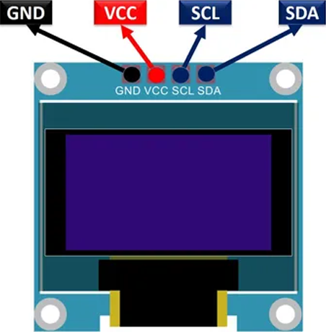
Display OLED
Il dispositivo adottato è un display OLED SSD1306
Lo schermo è composto da una matrice di organic light emitting diodes (OLEDs) di dimensione 128x64
Possiede un’interfaccia I²C attraverso la quale lo schermo viene comandato:
Pin SCL per collegarsi al clock bus
Pin SDA per collegarsi al data bus
Può avere gli indirizzi da 0x78 a ox7B, l’ultimo bit è per la modalità (R/W). In questo caso possiede ox78.
Si alimenta da 3.3 a 5 Volt

Slide 12
Periferiche interne utilizzate
Sonar
TIM1 e TIM2: per la generazione del segnale PWM
TIM3: per misurare la durata del segnale ECHO
TIM4 e TIM6: per la produzione del segnale TRIG
UART4: per la comunicazione seriale tra i due dispositivi
Monitor
I2C1: per la comunicazione con il display OLED
UART4: per la comunicazione seriale tra i due dispositivi

Slide 13
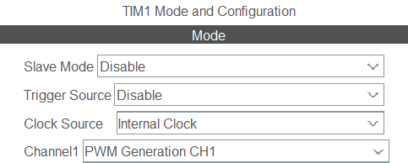
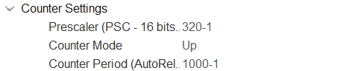
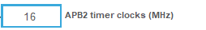
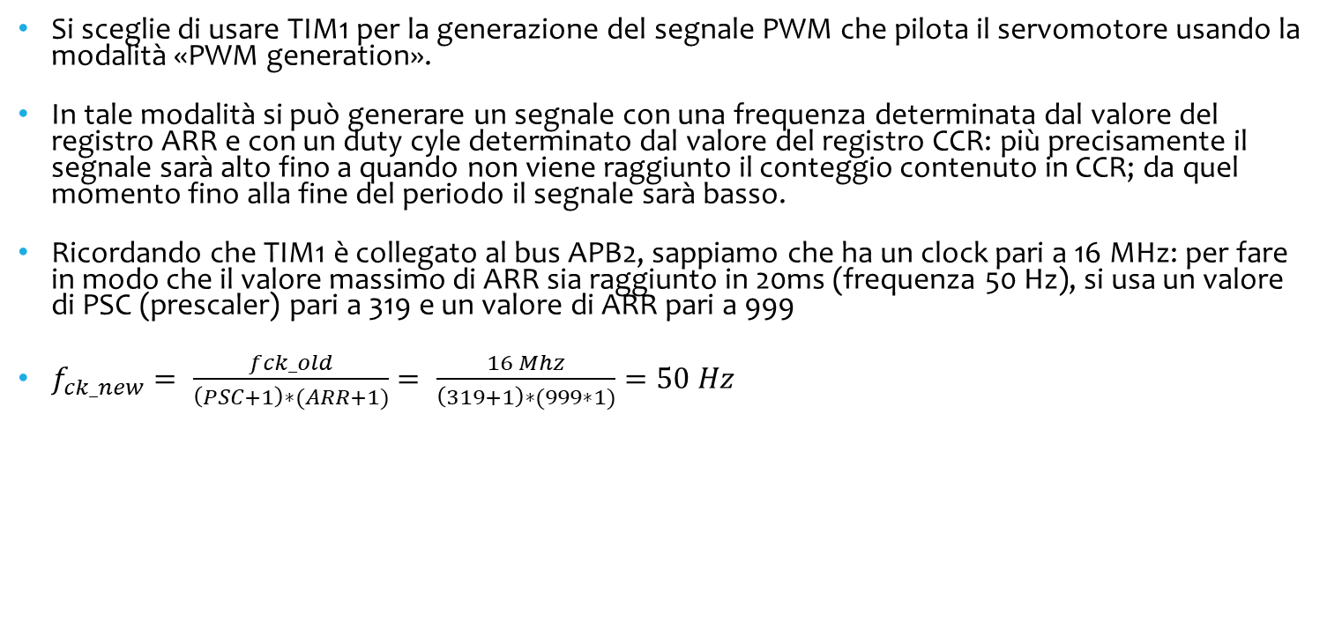
TIM1 - Sonar
Si sceglie di usare TIM1 per la generazione del segnale PWM che pilota il servomotore usando la modalità «PWM generation».
In tale modalità si può generare un segnale con una frequenza determinata dal valore del registro ARR e con un duty cyle determinato dal valore del registro CCR: più precisamente il segnale sarà alto fino a quando non viene raggiunto il conteggio contenuto in CCR; da quel momento fino alla fine del periodo il segnale sarà basso.
Ricordando che TIM1 è collegato al bus APB2, sappiamo che ha un clock pari a 16 MHz: per fare in modo che il valore massimo di ARR sia raggiunto in 20ms (frequenza 50 Hz), si usa un valore di PSC (prescaler) pari a 319 e un valore di ARR pari a 999
$f_{ck_new}= \frac{fck_old}{\left(PSC+1\right)∗(ARR+1)}= \frac{16 Mhz}{\left(319+1\right)∗(999∗1)}=50 Hz$

Slide 14
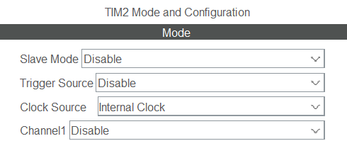
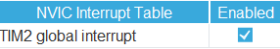
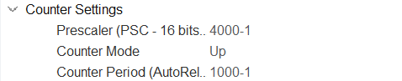
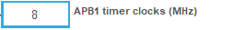
TIM2 - Sonar
TIM2 è usato per modificare il duty cycle del segnale generato da TIM1, in modo da attuare una rotazione.
Ogni 500ms il timer scatena un’interruzione e fa ruotare di circa 9° il servomotore (incremento di 0.1 ms al tempo di attività del segnale, incrementando di 5 il valore del registro CCR).
Per ottenere tale effetto, si imposta il valore del PSC a 3999 e il valore di ARR a 999: in questo modo il timer raggiunge il conteggio massimo con una frequenza di 2 Hz (ogni 500ms)

Slide 15
TIM4 e TIM6: segnale di Trigger - Sonar
Si utilizza Tim6 per ritardare l’attivazione del sensore di prossimità rispetto alla rotazione del servomotore: si fornisce un margine di tempo al servomotore per effettuare la rotazione
Il ritardo è di 40 ms perché nel caso peggiore il servomotore impiega circa due periodi per ruotare: quando il settaggio della nuova rotazione avviene mentre è appena iniziato un ciclo del PWM. Il servomotore deve ricevere tutto un periodo per calcolare il duty cycle ricevuto
È un timer one-shot che alla sua terminazione alza il segnale di Trig verso il sensore di prossimità a ultrasuoni e fa partire il Tim4.
Tim4 si utilizza per abbassare il segnale di trigger dopo 15 microsecondi al fine di generare l’onda quadra richiesta dal sensore di prossimità per attivarsi

Slide 16
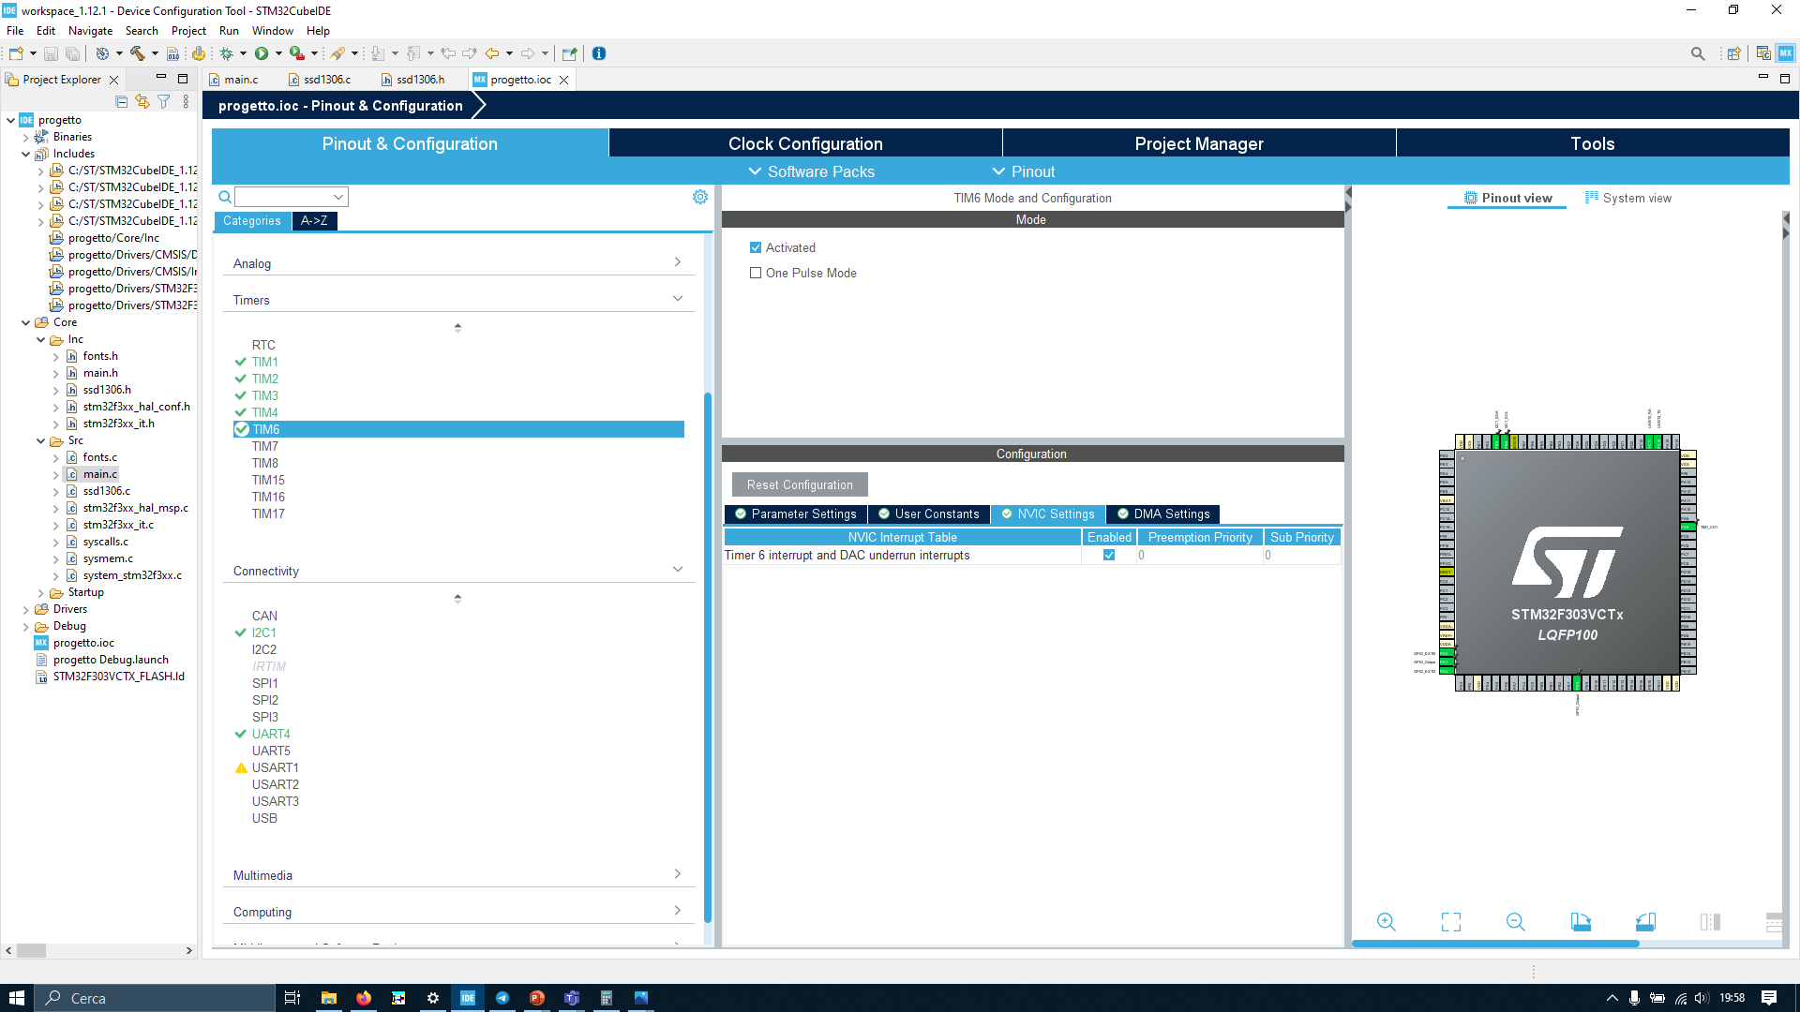
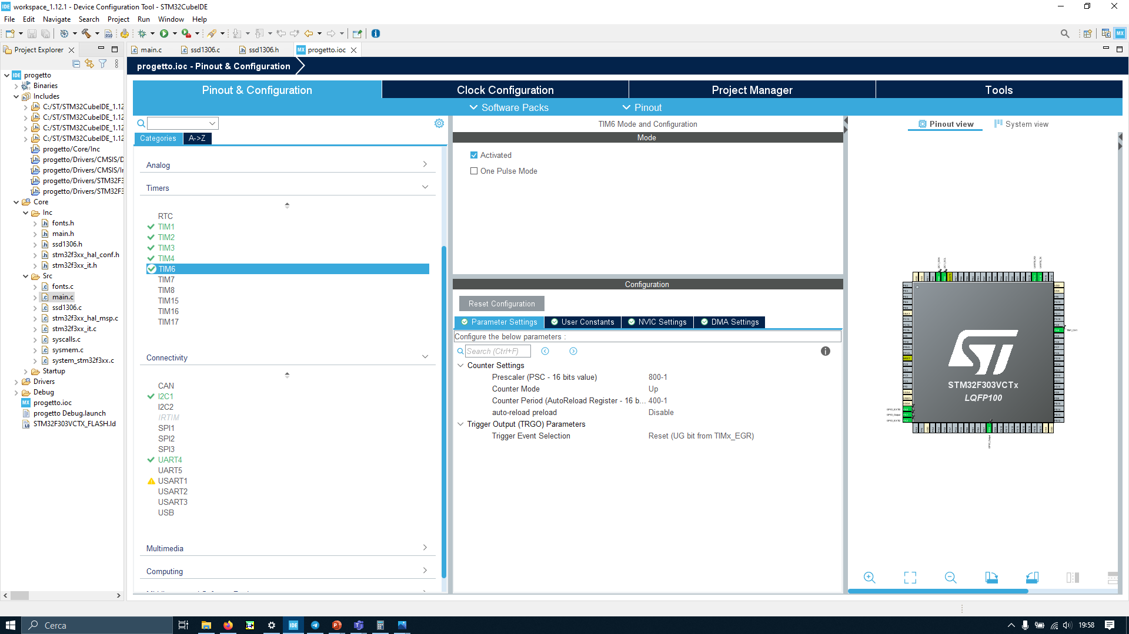
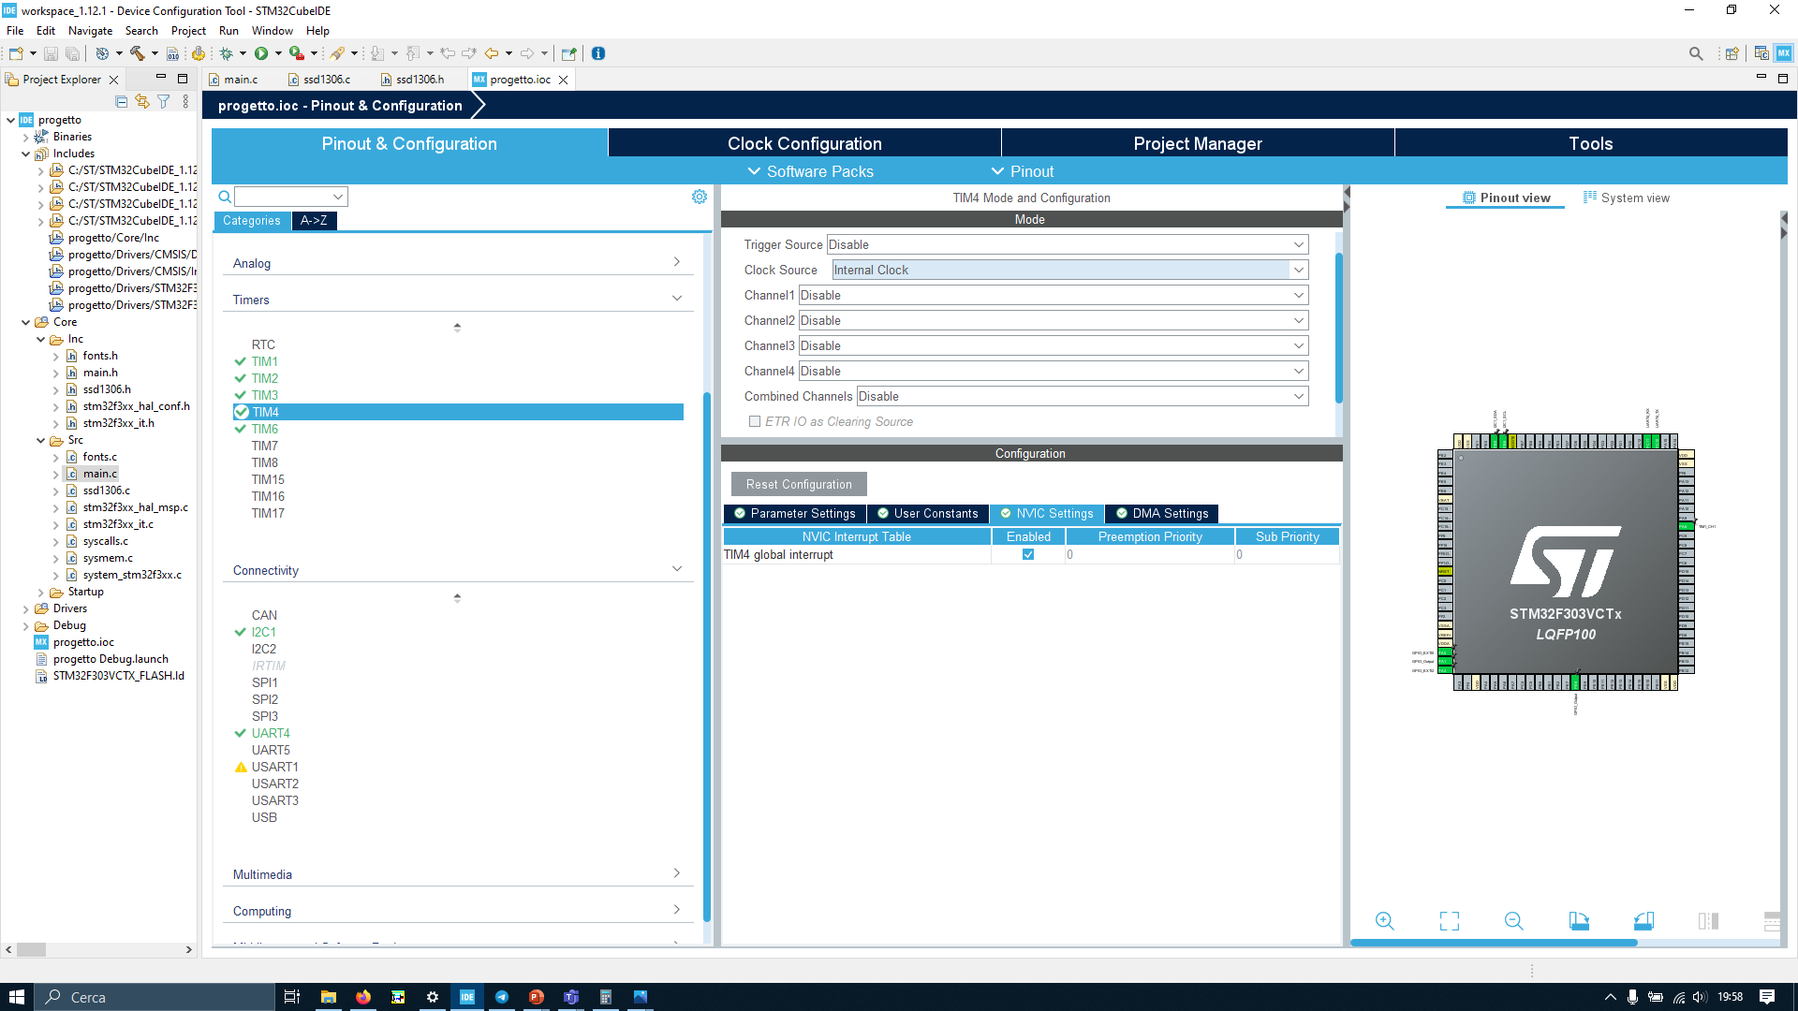
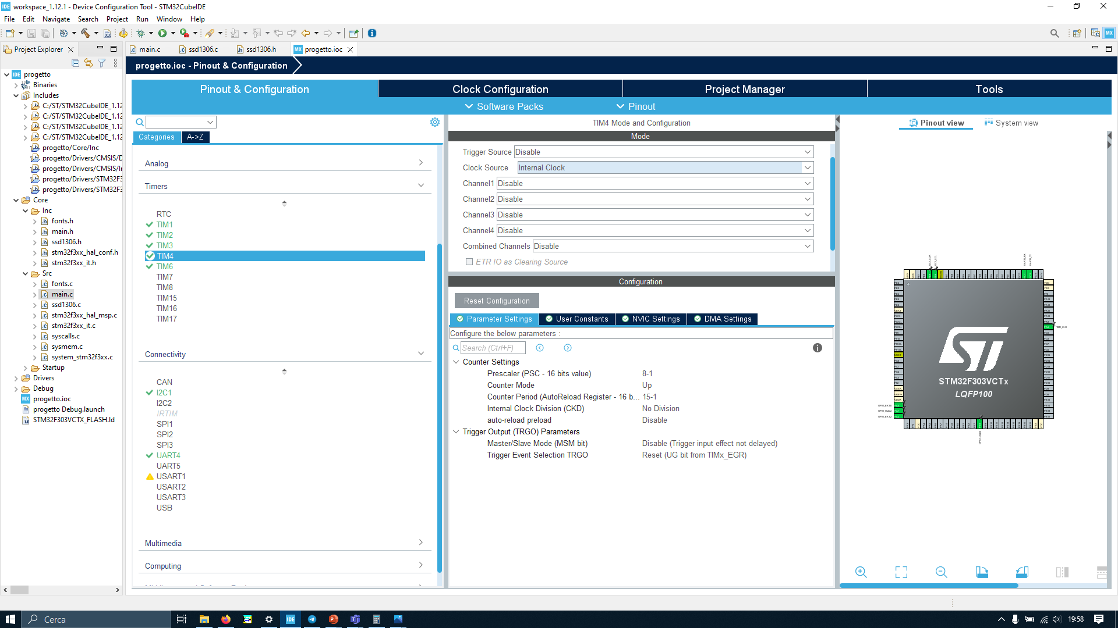
TIM6
Clock a 8MHz: con PSC al valore 799 e ARR a 399 in modo da ottenere un periodo di 40 ms
TIM4
Clock a 8MHz: con PSC al valore 7 e ARR a 14 in modo da ottenere un periodo di 15 us

Slide 17
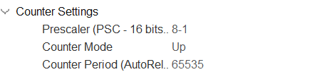
TIM3: segnale di Echo - Sonar
Si utilizza per misurare la durata del segnale di echo
Si attiva sul fronte di salita del segnale di echo
All’arrivo del fronte di discesa del segnale di echo, si disattiva e si prende il risultato del conteggio ottenuto
Da questo valore temporale diviso per 58, si ottiene la distanza in centimetri dell’eventuale oggetto rilevato dal sensore di prossimità

Slide 18
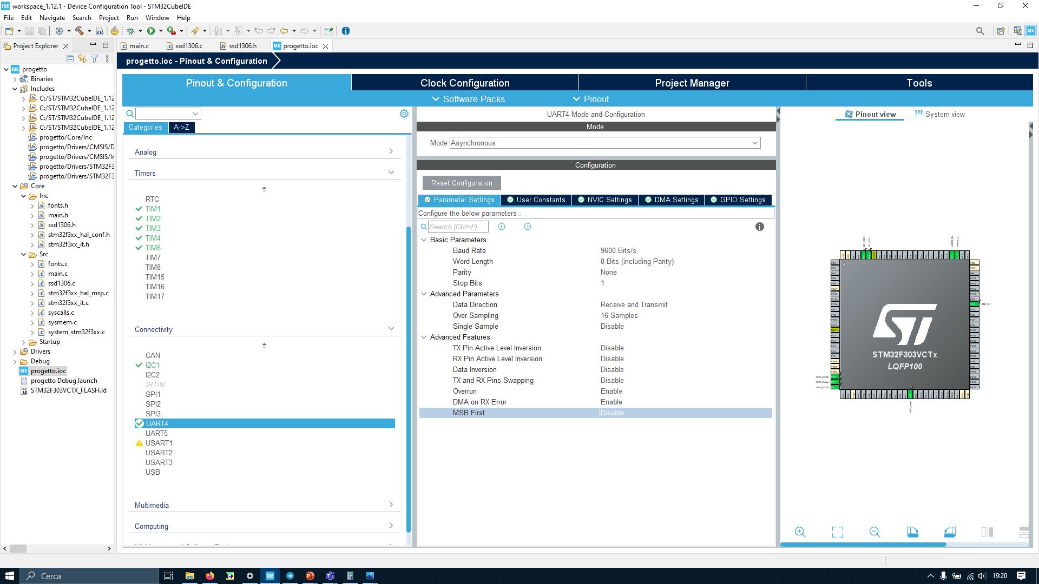
UART4 – Sonar e Monitor
Si sceglie di utilizzare la periferica seriale UART4 tra quelle disponibili facendo attenzione che non generi conflitti nel multiplexing in output dei pin del microcontrollore
La si utilizza in entrambi i dispositivi progettati
Si sceglie di usare il meccanismo delle interruzioni per gestire la comunicazione
Si inviano i dati al dispositivo «monitor» ogni volta che si effettua una misurazione con il sensore di prossimità (ad ogni fronte discesa echo)

Slide 19
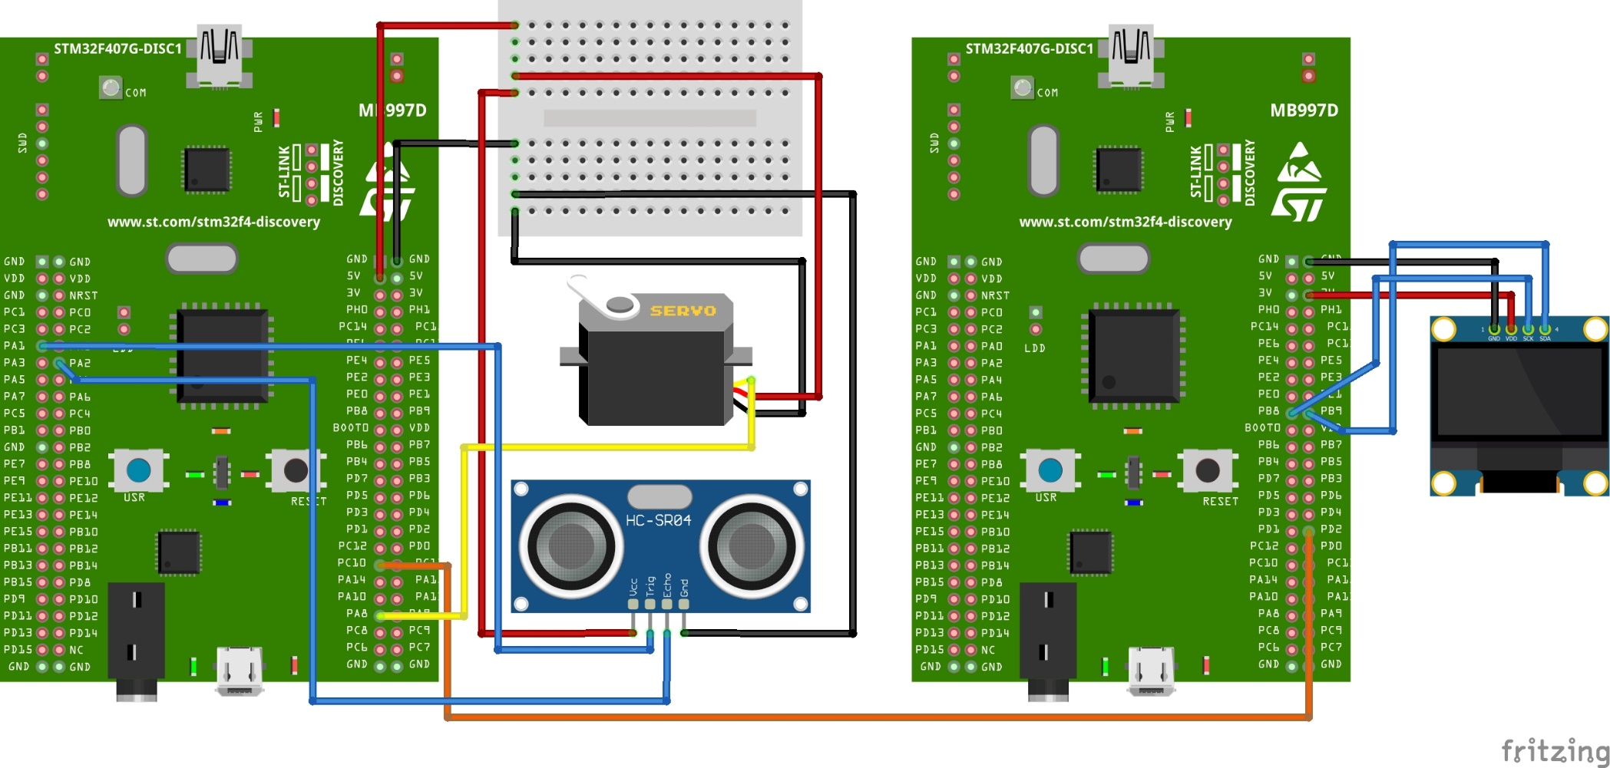
Collegamenti

Slide 20
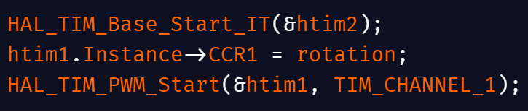
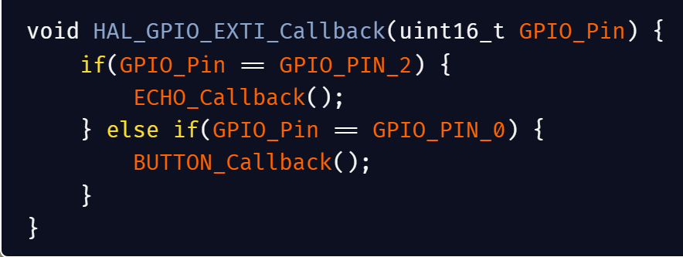
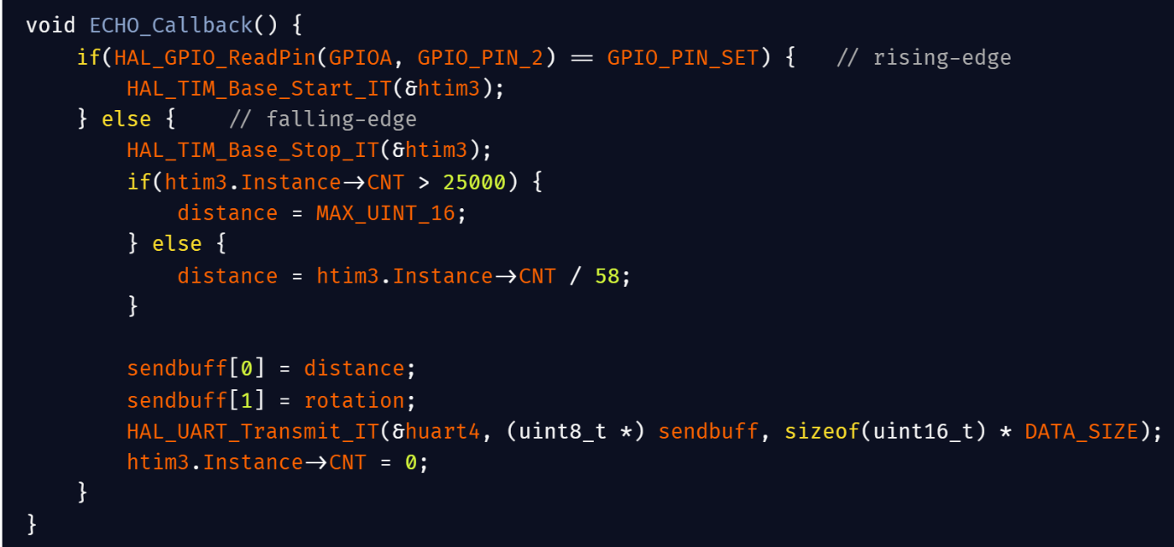
Codice Sonar (1)
Inizializzazione:
Avvio di TIM2
Valore iniziale di CCR a valore di default (rotation=25, -90°)
Avvio di TIM1
Callback relativa alle ISR GPIO EXTI:
ISR relativa al segnale ECHO => ECHO_Callback()
ISR relativa al pulsante => BUTTON_Callback()
ISR relativa al segnale ECHO:
Se si è sul fronte di salita, si avvia TIM3
Altrimenti:
Si stoppa TIM3
Si valuta la distanza in base al conteggio di TIM 3
Si invia la distanza e la rotazione al monitor

Slide 21
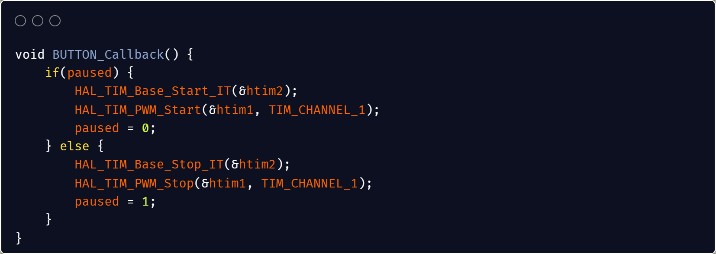
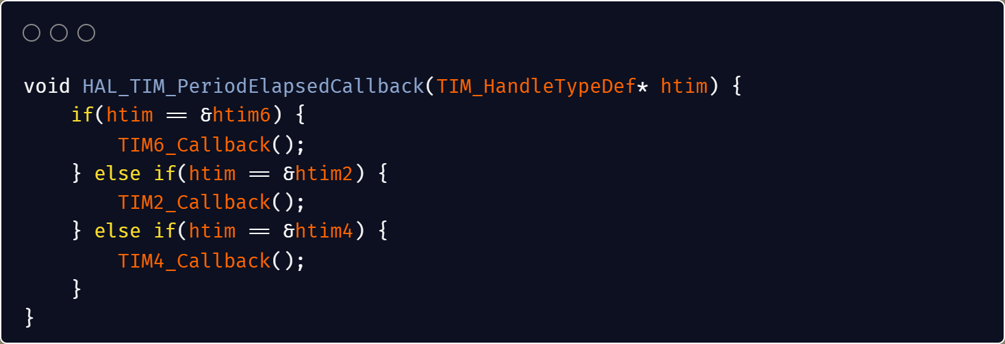
Codice Sonar (2)
ISR relativa al pulsante:
Se il dispositivo è in pausa, riavvia TIM1 e TIM2
Altrimenti, stoppa TIM1 e TIM2
Callback relativa alle ISR dei timer (conteggio massimo):
ISR relativa a TIM6 => TIM6_Callback()
ISR relativa a TIM2 => TIM2_Callback()
ISR relativa a TIM4 => TIM4_Callback()

Slide 22
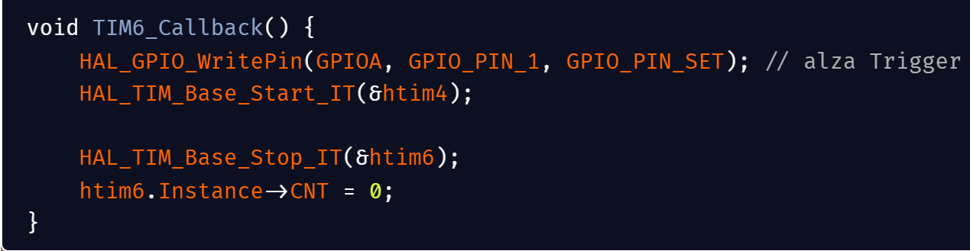
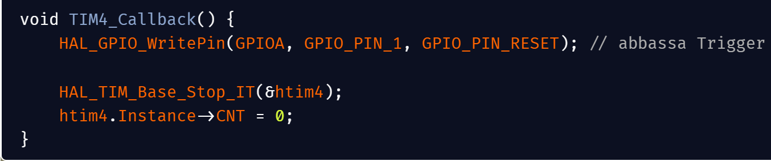
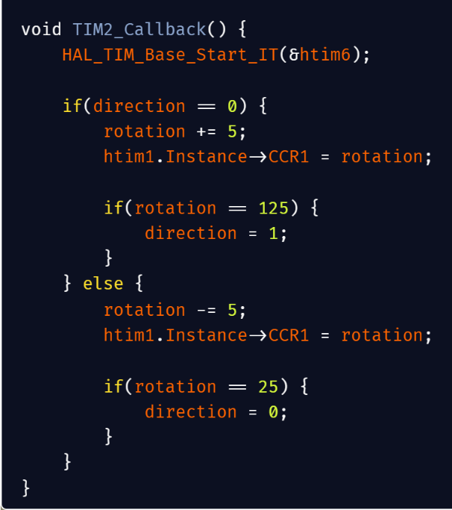
Codice Sonar (3)
ISR relativa a TIM6(per attesa dopo rotazione):
Si alza il segnale TRIG
Si avvia TIM4 (abbasserà TRIG)
Si ferma e resetta TIM6
ISR relativa a TIM2 (rotazione):
Si avvia TIM6 (attesa)
Aggiorna la rotazione del servomotore (cambiando CCR)
ISR relativa a TIM4:
Si abbassa il segnale TRIG
Si ferma e resetta TIM4

Slide 23
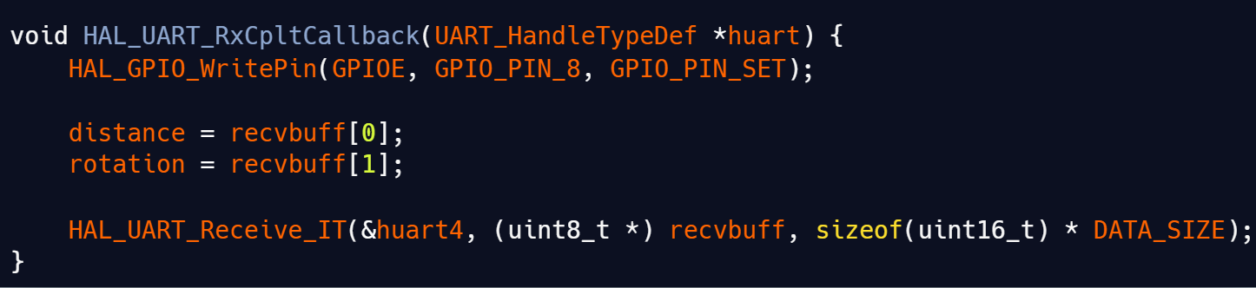
Codice Monitor: Ricezione
Il dispositivo monitor salva la distanza e la rotazione ricevute serialmente dal sonar nell’apposita ISR di ricezione e abilita l'UART per la prossima ricezione

Slide 24
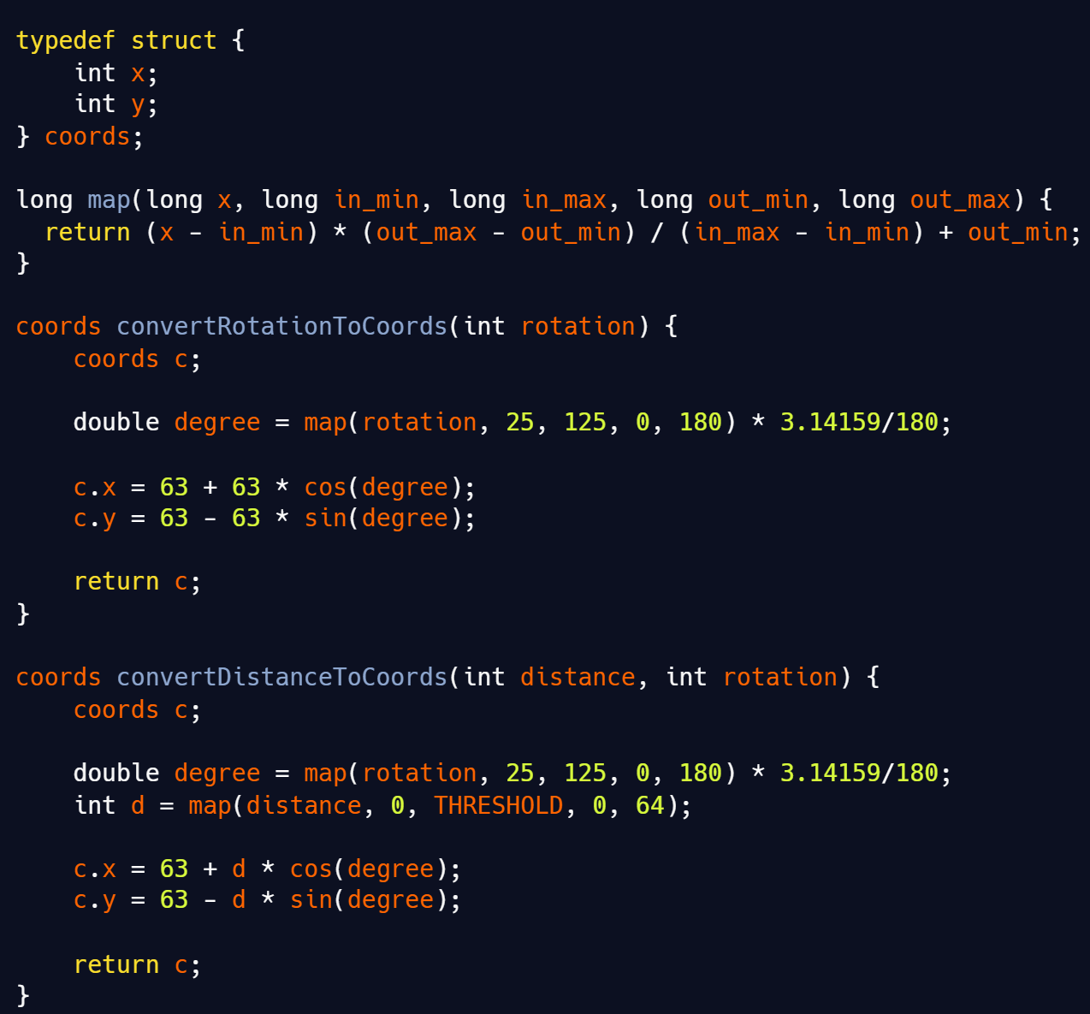
Codice Monitor: funzioni utilità
Si utilizzano funzioni di conversione per la rotazione e per la distanza in punti c di coordinate (c.x,c.y) che saranno utilizzati per il disegno della scansione in corso.
La funzione map, mappa un numero da un intervallo ad un altro e lo si usa per trasformare la rotazione in un angolo e per mappare la distanza da un suo range di valori in centimetri al range che è possibile rappresentare sullo schermo (numero pixel)
Questi punti li usiamo per tracciare una linea lungo la direzione scansionata (individuata dalla rotazione) e un punto per l’oggetto individuato (individuato dalla distanza)

Slide 25
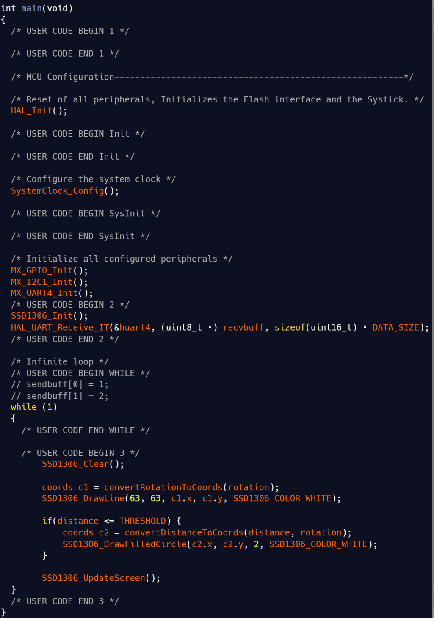
Codice monitor: main
Nel main viene effettuato il disegno della scansione a schermo attraverso le funzioni di libreria dello schermo OLED.
Si inizializzano GPIO, I2C e Uart
Si attiva la ricezione su UART
Nel ciclo while si effettua la scrittura a video:
Si disegna una linea che parte dalla parte centrale e alta dello schermo al punto ottenuto dalla rotazione attuale tramite la funzione di utilità: traccia la direzione scansionata
Si disegna un punto sullo schermo sulla stessa direzione polare della linea a seconda della distanza dell’oggetto individuato dal sonar
Si attiva la scrittura a video

